Slide 1


Памятка для родственников больных, перенесших инсульт
МНПЦМРВСМ
Renascentem ad vitam
ЧТО САМОЕ ГЛАВНОЕ ДЛЯ ВЫЗДОРОВЛЕНИЯ?
ВЕРА В ГЛАЗАХ, ДОСТАТОЧНАЯ ДЛЯ ИСЦЕЛЕНИЯ!
ИНСУЛЬТ – острая сосудистая катастрофа, возникающая вследствие сосудистых заболеваний или аномалий сосудов головного мозга. До 80% перенесших инсульт людей имеют стойкие неврологические нарушения, обуславливающие инвалидность. Около четверти из этих случаев составляет глубокая инвалидность с потерей возможности самообслуживания.
Наиболее часто инсульт проявляется внезапной односторонней слабостью в руке и ноге (справа или слева), асимметрией лица, расстройством сознания, нарушением речи и зрения, головокружением, нарушением координации. Если Вы заметили у близкого Вам человека признаки возникновения инсульта, немедленно вызывайте «Скорую помощь». Своевременное оказание адекватной экстренной медицинской помощи при инсульте и полноценная реабилитация помогут ему избежать глубокой инвалидизации.

Slide 2
ПЕРИОДЫ ТЕЧЕНИЯ ИНСУЛЬТА
■ Первые трое суток (острейший период) - лечение в условиях реанимации
■ До 21-х суток (острый период) - наблюдение лечащего врача, неврологический стационар
■ 21-е сутки - 6 месяцев (ранний восстановительный период)
■ 6 месяцев — 2 года (поздний восстановительный период) В течение восстановительного периода необходимо
■ активное участие родных
■ лечение в домашних условиях
■ консультация специалистов
■ проведение грамотных реабилитационных мероприятий (как амбулаторно, так и в дневных стационарах, санаториях, реабилитационных клиниках).
С ЧЕМ ВАМ ПРИДЕТСЯ СТОЛКНУТЬСЯ
■ Страхи больного (повторения инсульта, инвалидизации, потери любви и уважения близких и друзей, страх умереть в больничных стенах). Поговорите с больным, выразите понимание, сочувствие, поддержку, при необходимости обратитесь к помощи специалиста (психолога, психотерапевта, психиатра).
■ Поведение больного часто напоминает поведение ребенка (капризность, постоянное привлечение внимания). Будьте терпимы.
■ Отказ продолжать реабилитационные мероприятия. Попытайтесь выяснить причины, поговорите с лечащим врачом, а также с психологом ■ Внезапные или избыточные негативные эмоции (после инсульта часто возникают печаль, апатия, депрессия). Обратитесь к помощи специалиста (психолога, психотерапевта, психиатра)

Slide 3
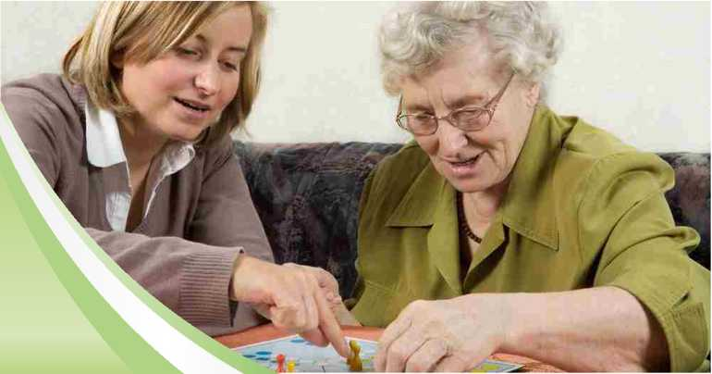
ПРИНЦИПЫ ЖИЗНИ В СЕМЬЕ С БОЛЬНЫМ, ПЕРЕНЕСШИМ ИНСУЛЬТ
■ НАГЛЯДНОСТЬ в остром периоде с больными рекомендуется общаться, как с детьми в возрасте от 3-5 лет (объяснять и одновременно наглядно показывать)
■ АКТИВНОСТЬ поддерживайте больного в активном состоянии, играйте с ним в настольные игры, вместе смотрите телевизионные передачи или слушайте музыку
■ РЕГУЛЯРНОСТЬ старайтесь активизировать пациента с первых дней, если для этого нет противопоказаний.
Не всё зависит от медикаментов и лечащего врача, стоит заниматься восстановлением движений, развитием памяти, внимания, речи каждый день
■ ПЕРЕНОСИМОСТЬ НАГРУЗКИ: ориентируйтесь на состояние больного, дозируйте тренировочную нагрузку по переносимости. Перегрузить больного порой даже опаснее, чем недогрузить ввиду истощаемости психофизических ресурсов (особенно на ранних сроках)
■ САМОСТОЯТЕЛЬНОСТЬ не инвалидизируйте больного, старайтесь давать ему самостоятельно действовать в различных ситуациях. Не становитесь нянькой. Делайте не «ВМЕСТО», а «ВМЕСТЕ» с больным

Slide 4
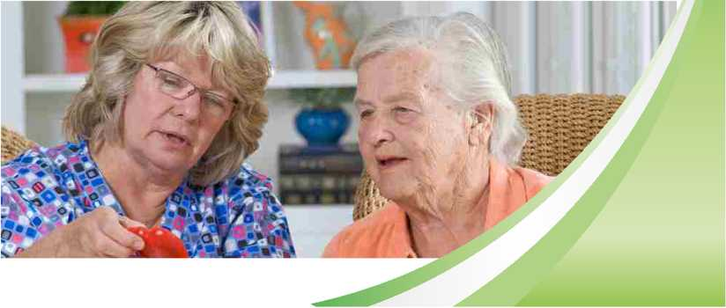
■ ПООЩРЕНИЕ старайтесь поощрять больного даже за незначительные изменения. Никогда не сравнивайте его теперешнее состояние с состоянием до заболевания. Внедрите принцип «СЕГОДНЯ У ТЕБЯ ПОЛУЧИЛОСЬ ЛУЧШЕ, ЧЕМ ВЧЕРА!»
■ ОПТИМИЗМ больному жизненно необходимо ощущать Ваш оптимистичный настрой и быть уверенным в Вашей поддержке. У Вас должна быть уверенность в том, что с течением времени в процессе реабилитации состояние близкого Вам человека начнет улучшаться и постепенно произойдет частичное или практически полное восстановление утраченных функций и навыков
■ РАЗГОВАРИВАЙТЕ С БОЛЬНЫМ это необходимо для восстановления навыков речи и контроля над голосом. Старайтесь говорить четко, внятно, не торопясь, простыми предложениями; задавайте вопросы, на которые можно ответить «да» или «нет»
■ НЕ ТОРОПИТЕ БОЛЬНОГО дайте ему время для того, чтобы понять вопрос и отреагировать на него словом или действием
■ СОЦИАЛИЗАЦИЯ допустимо попросить друзей посетить больного, если он пожелает их видеть, при этом ограничив количество посещающих переносимым числом
(по состоянию). Держите его в курсе Ваших дел и пытайтесь привлечь к ним внимание
■ РАЗДЕЛЕНИЕ ОТВЕТСТВЕННОСТИ не рекомендуется брать всю нагрузку по уходу за больным только на одного родственника. Подумайте, с кем бы Вы могли разделить нагрузку. Можно обратиться в органы социальной защиты за дополнительной помощью

Slide 5
■ НЕ ЗАБЫВАЙТЕ О СЕБЕ уделяйте достаточное внимание своим потребностям. Помните, что сейчас, как никогда, Вам необходимо бережно относиться к своему здоровью и разумно организовать режим труда и отдыха. Только тогда Вы сможете полноценно и действенно помочь близкому для Вас человеку!

